Slide 1
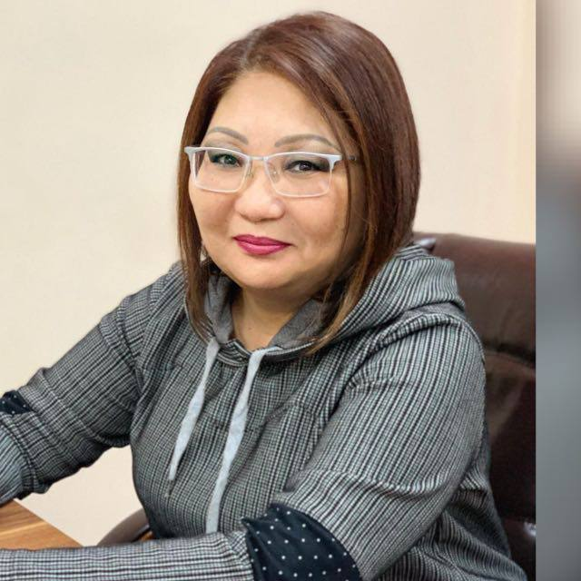

2025
Утунова Елена Цадыровна
Зайковская Галина Викторовна
Советник Министра Правительства г. Москвы
Начальник управления
Руководитель социальной службы

Slide 2
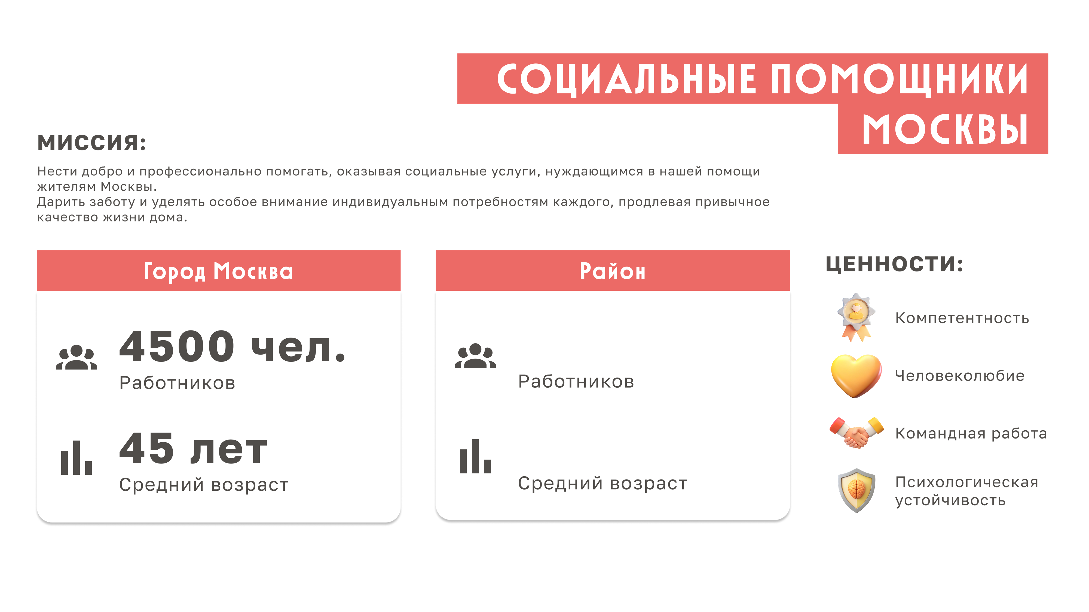


52 чел.
45 лет

Slide 3
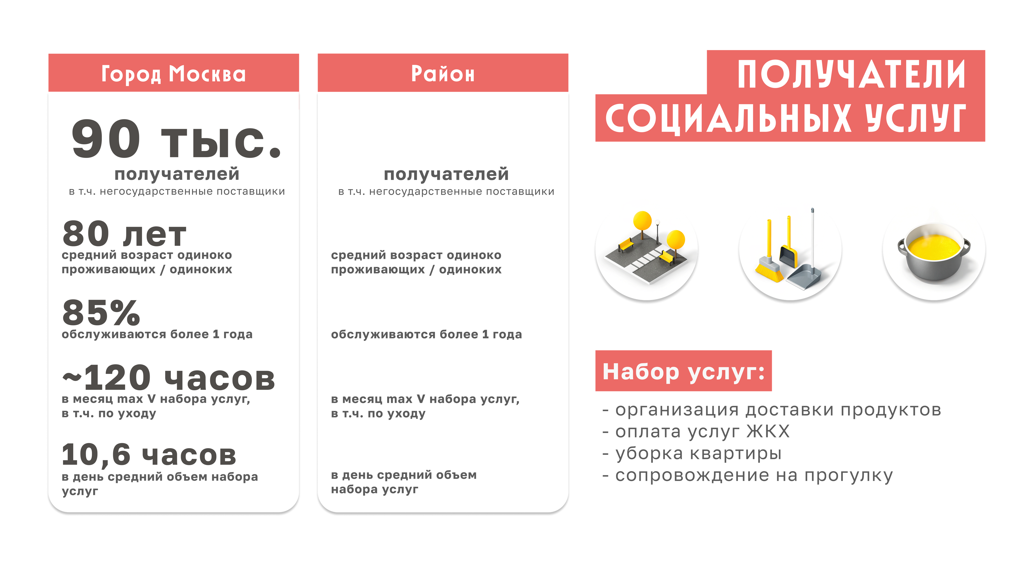
841
80лет
87%
120 часов
8,7часов
ПРИГОТОВЛЕНИЕ ГОРЯЧЕЙ ПИЩИ
ОРГАНИЗАЦИЯ ДОСТАВКИ ЛЕКАРСТВЕННЫХ СРЕДСТ
- ДРУГИЕ УСЛУГИ

Slide 4
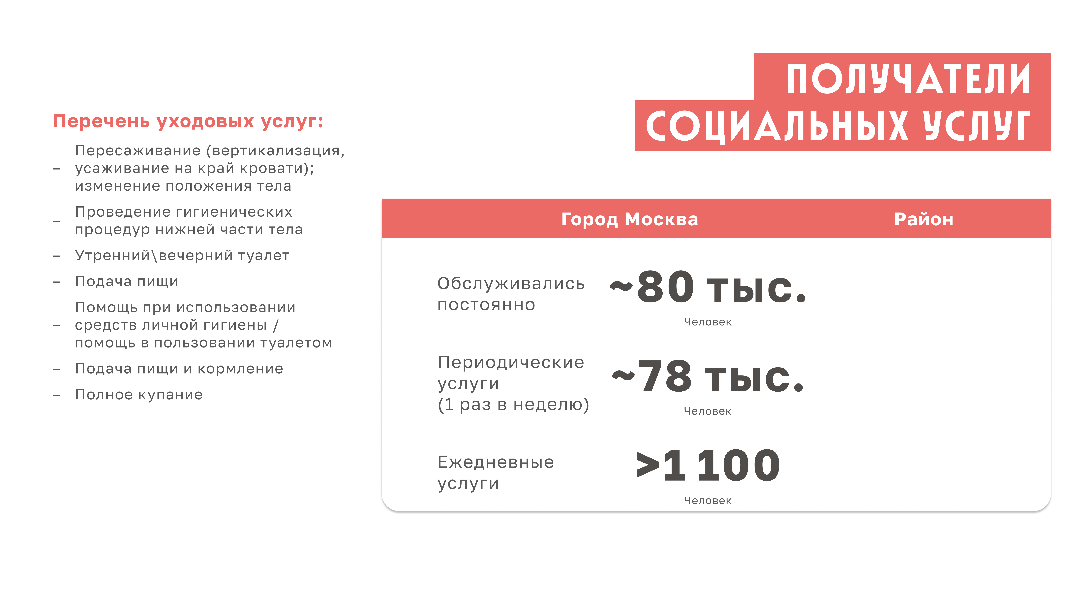
507
Человек
319
Человек
15
Человек

Slide 5
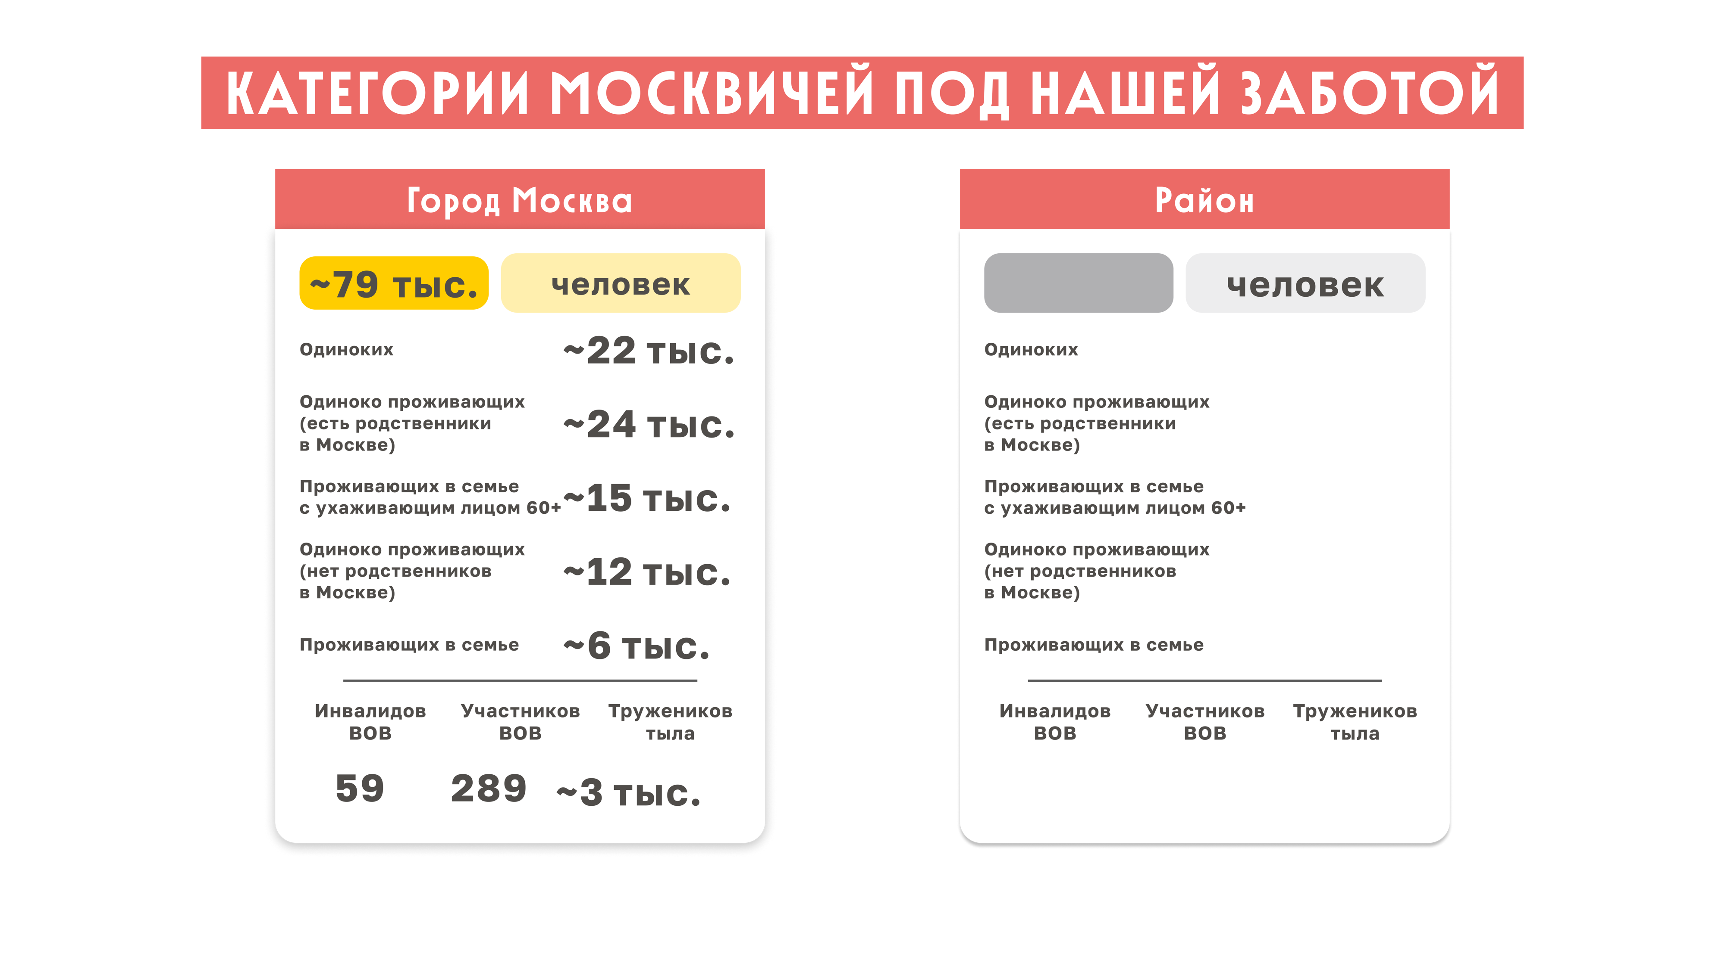
841
169
229
89
197
157
1
3
55

Slide 6
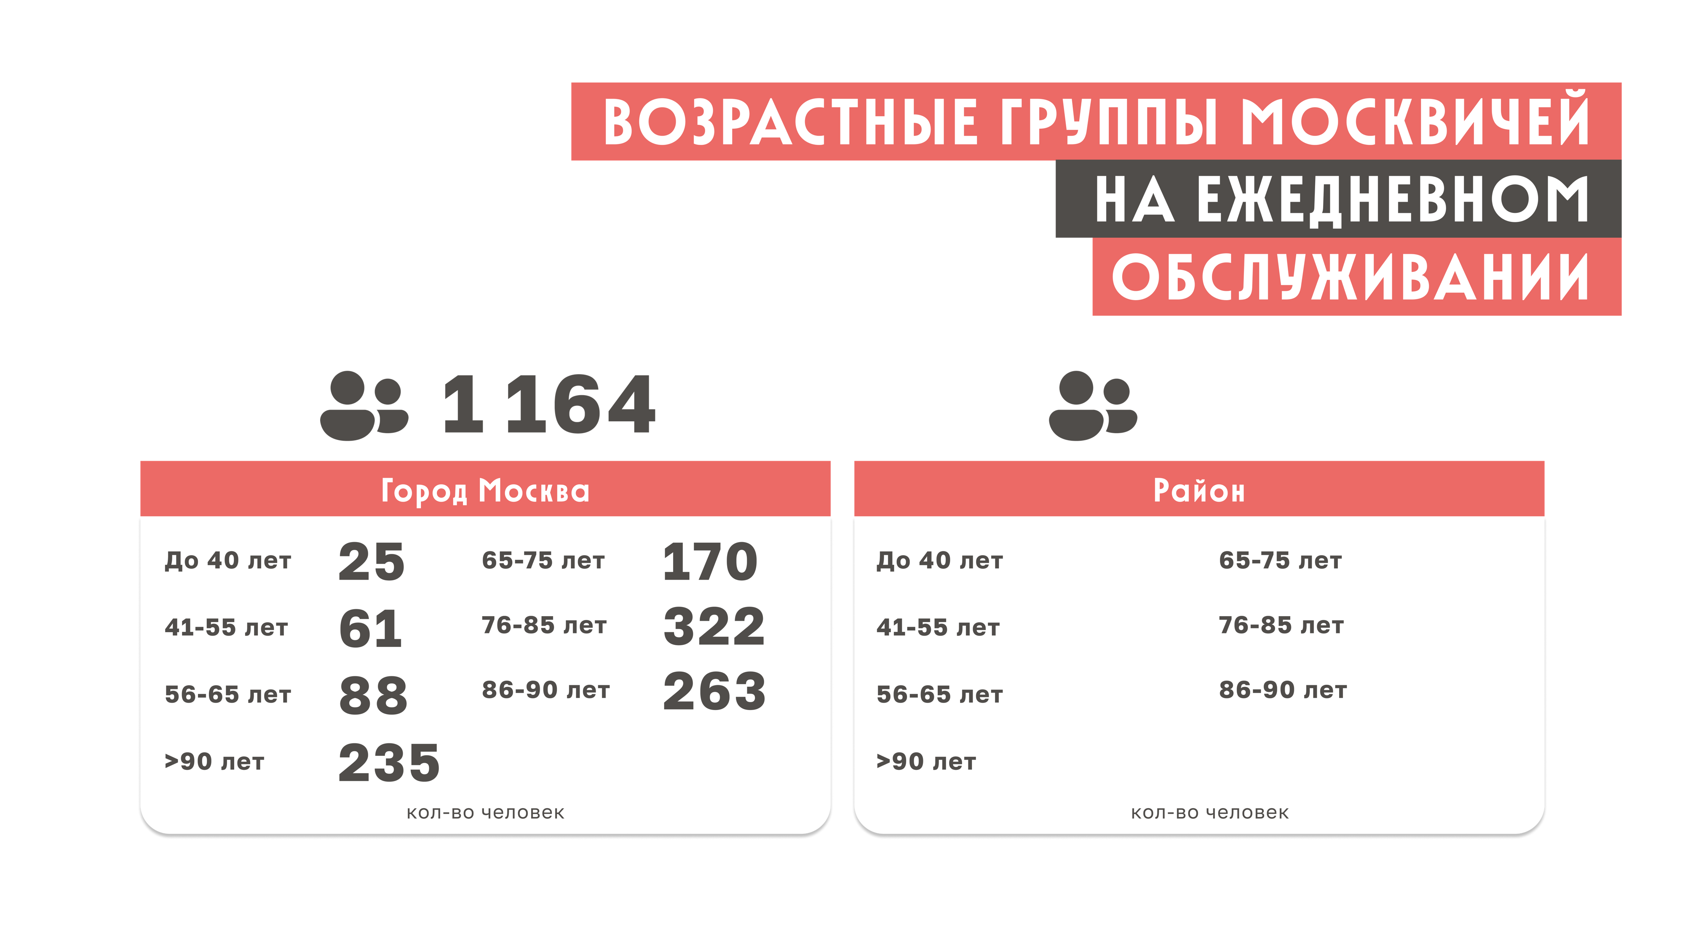
15
ХХХ
-
1
-
9
-
3
2

Slide 7
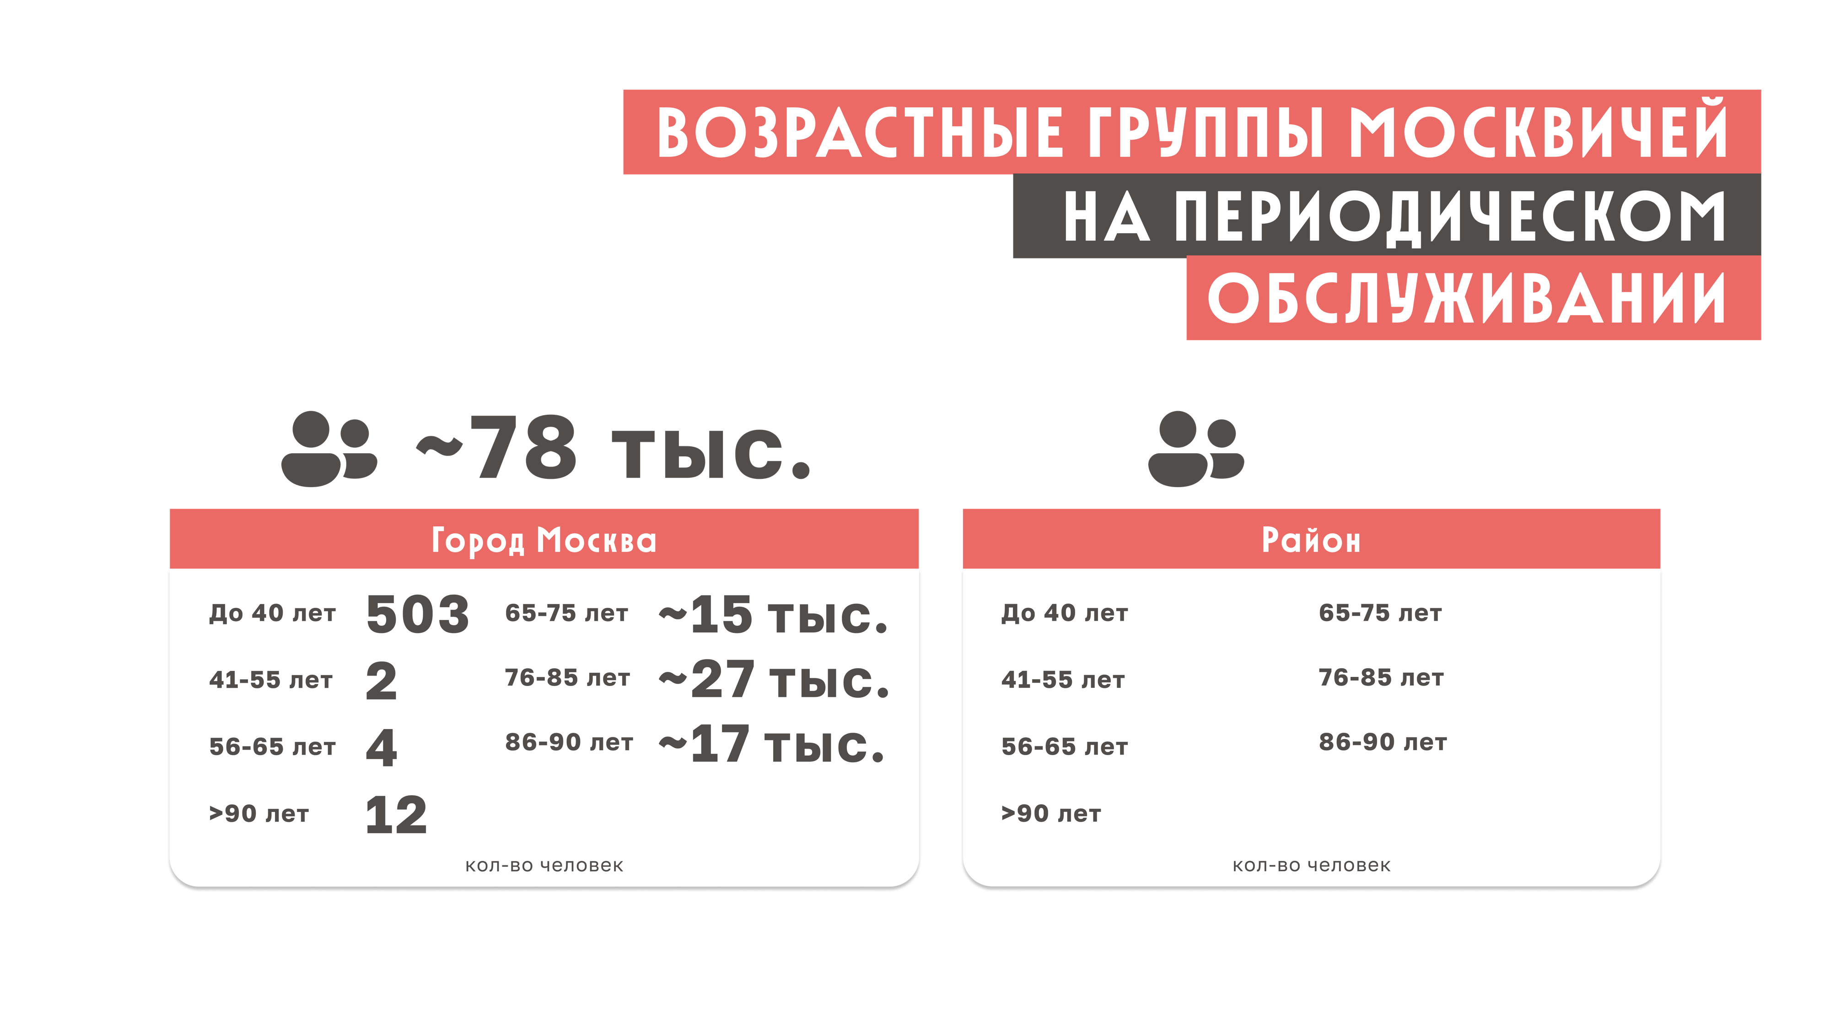
367
ХХХ
-
146
-
120
-
101
-

Slide 8
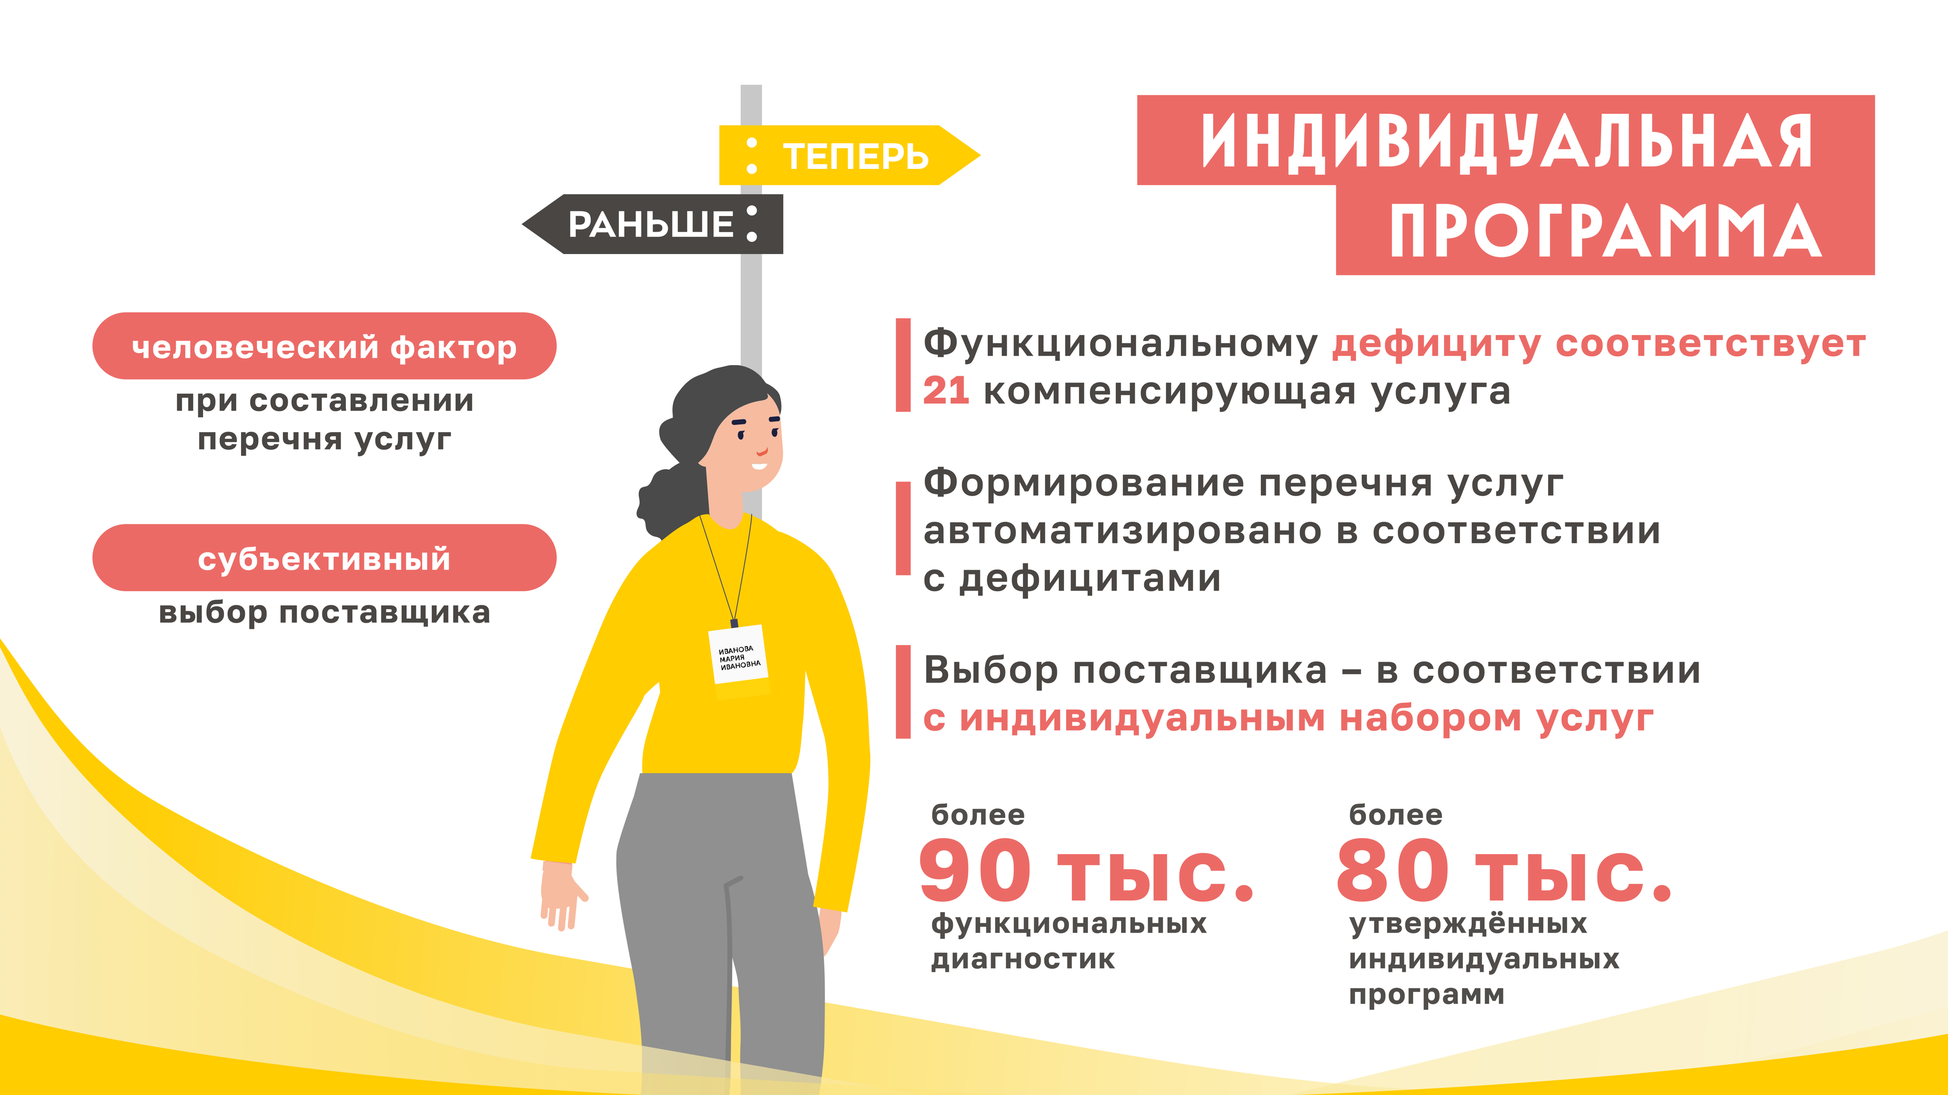

Slide 9
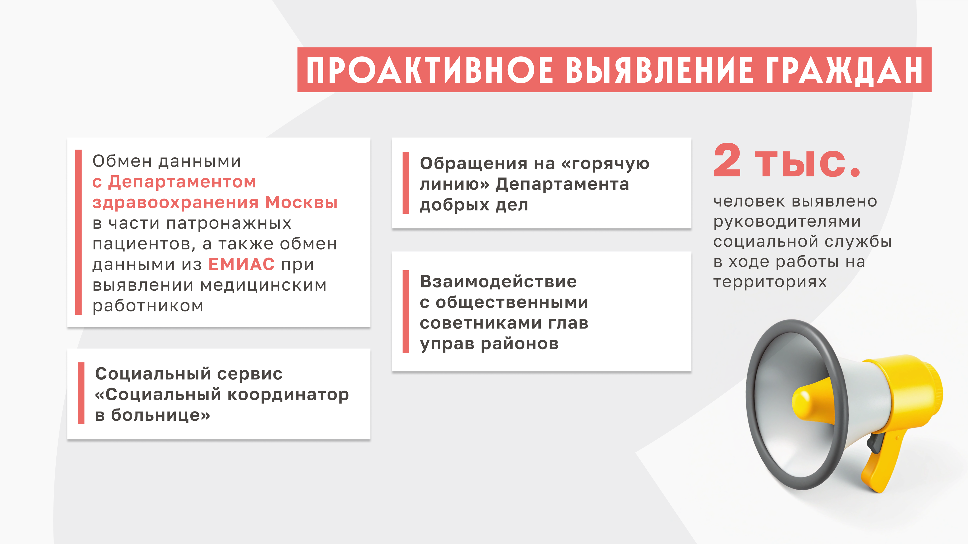

Slide 10
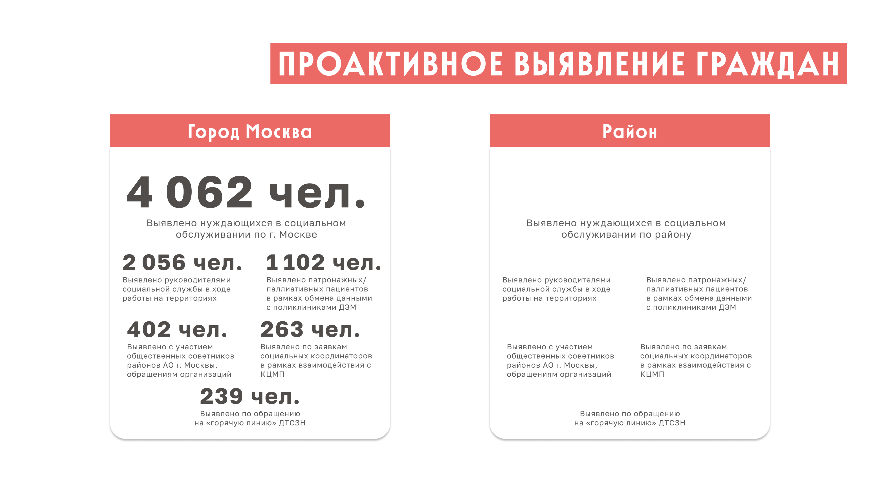
39 чел.
21 чел.
12 чел.
2 чел.
2 чел.
2 чел.

Slide 11


Slide 12
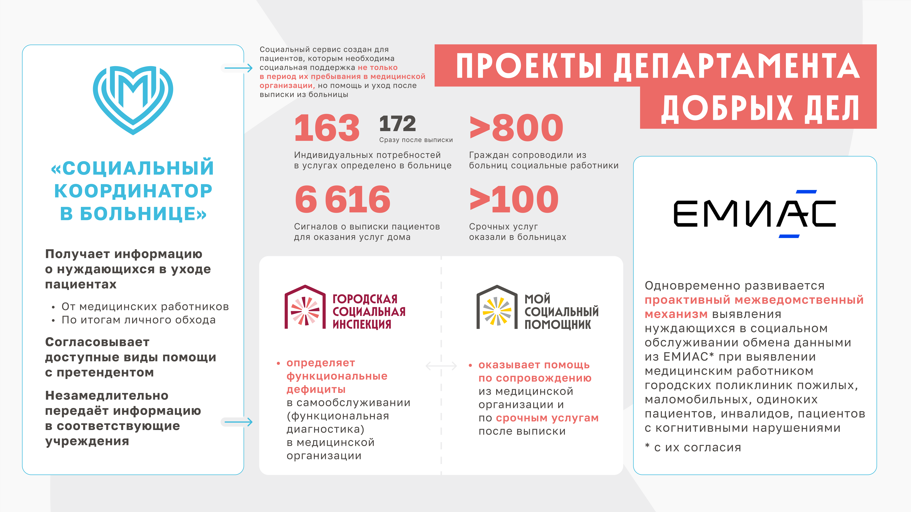

Slide 13
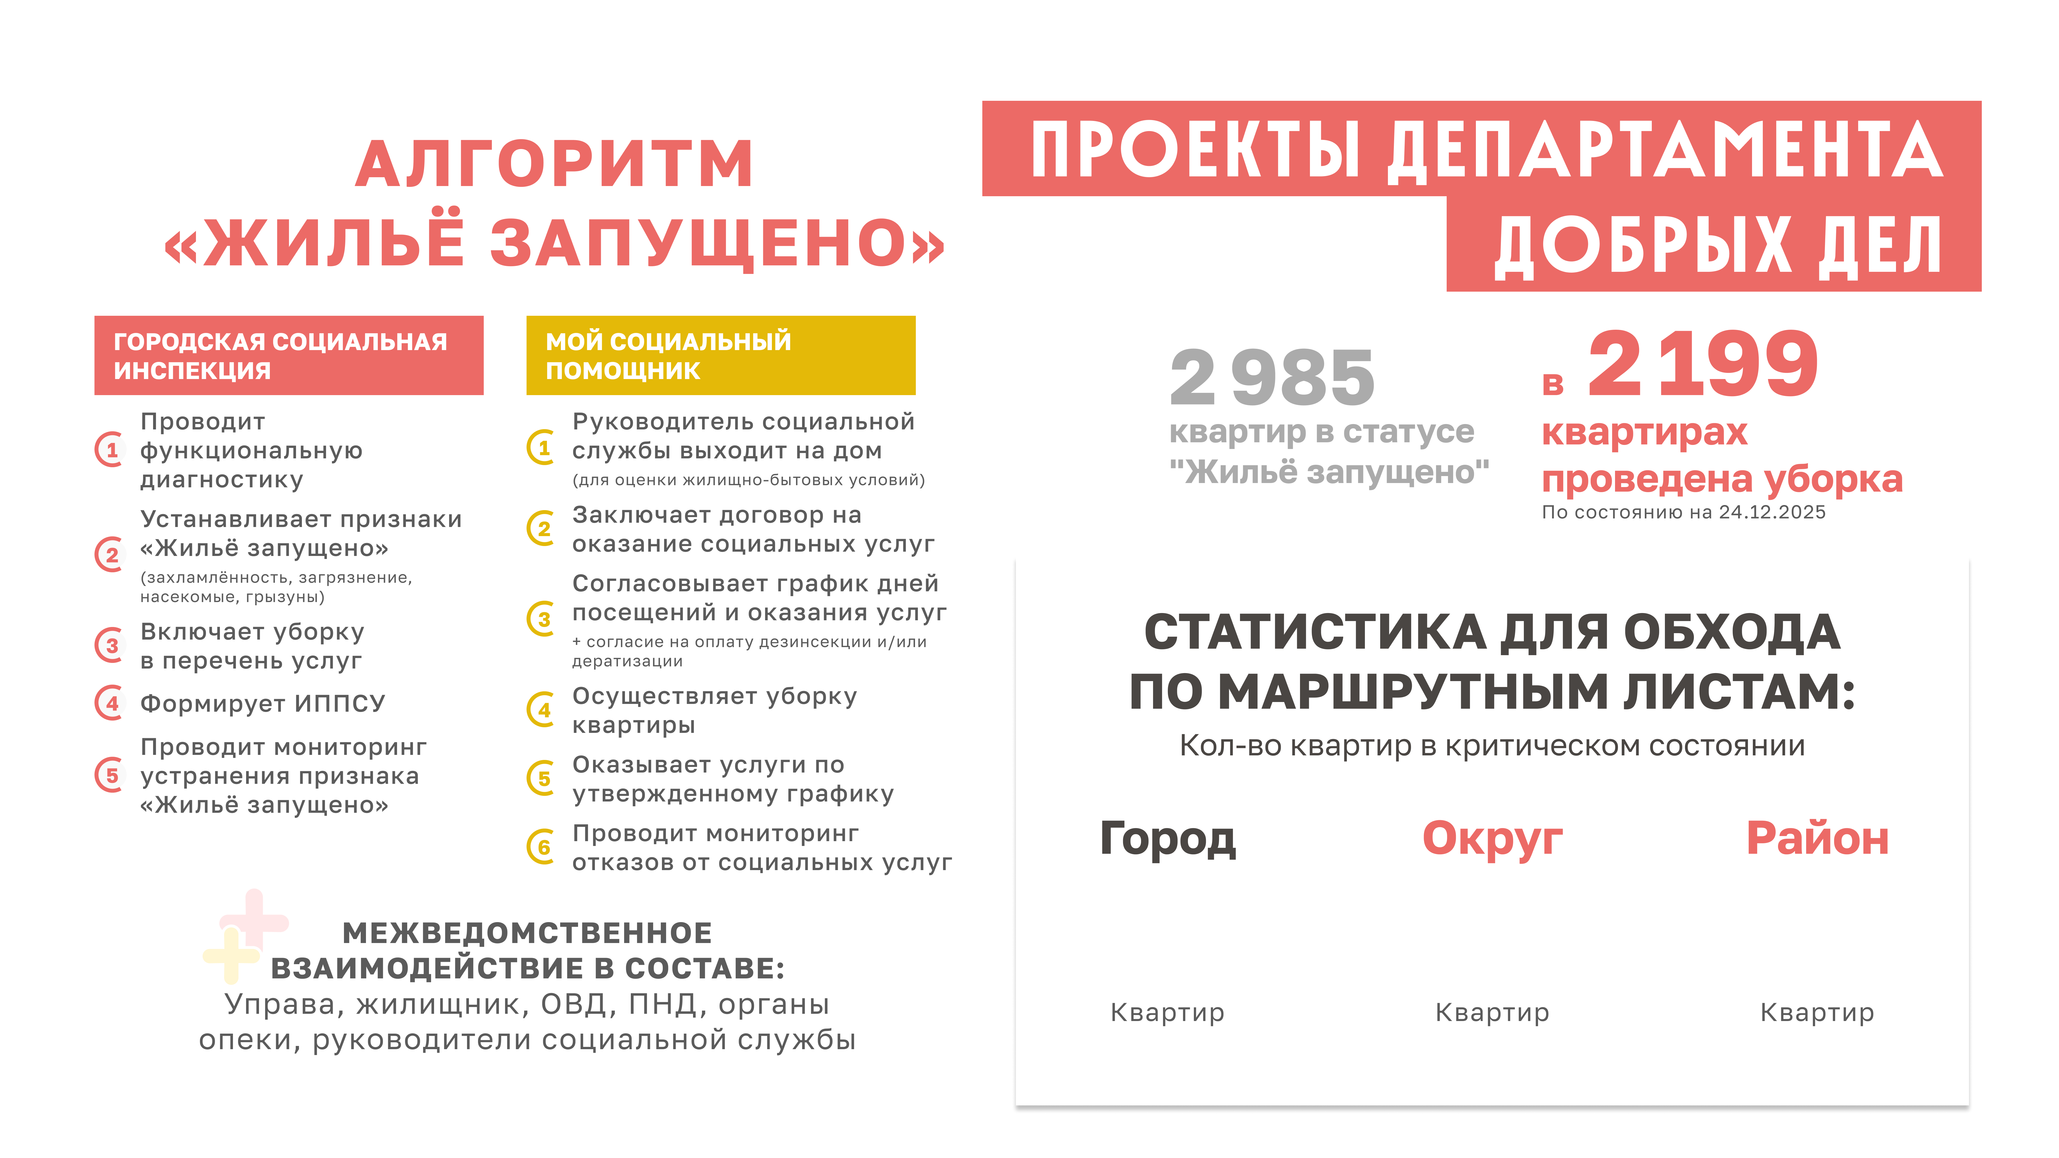
733
98
2

Slide 14
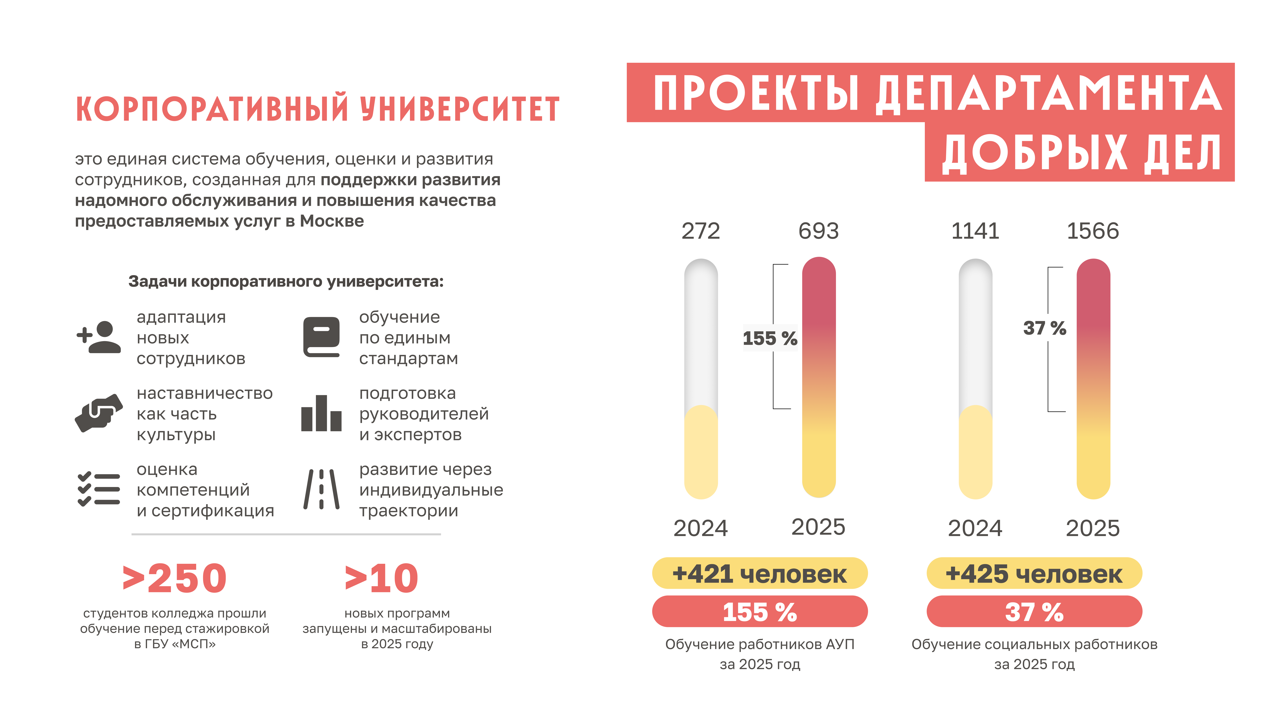

Slide 15
